Slide 1







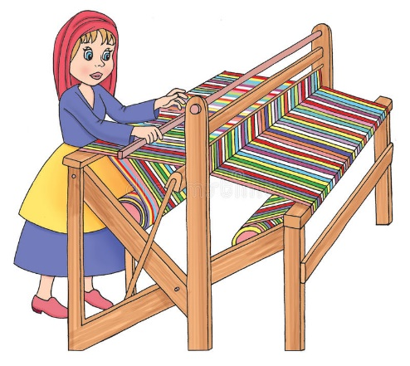

Slide 2


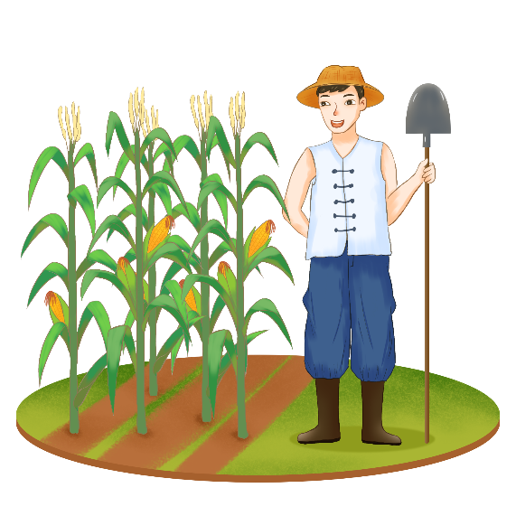

Slide 3


Slide 4

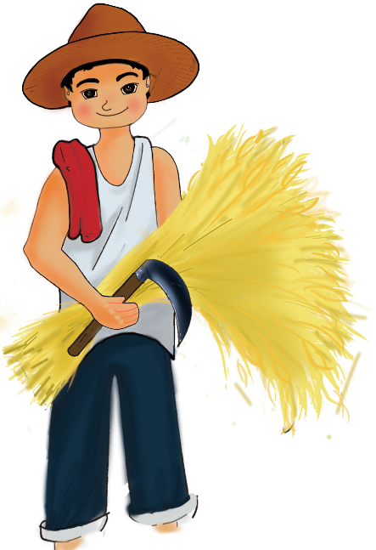

Slide 5
a) Làm ruộng bậc thang
Đọc thông tin và quan sát hình 4, em hãy cho biết vai trò của ruộng bậc thang đối với đời sống và sản xuất của người dân khu vực miền núi Bắc Bộ.

Slide 6
b) Xây dựng các công trình thủy điện.
Đọc thông tin và quan sát hình 5, 6, em hãy kể tên và xác định trên lược đồ một số nhà máy thủy điện ở vùng Trung du và miền núi Bắc Bộ.

Slide 7
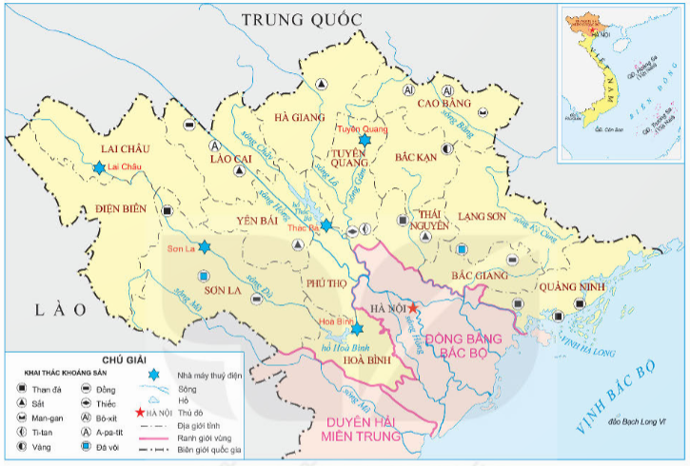
Hình 6: Lược đồ một số nhà máy thủy điện và mỏ khoáng sản ở vùng Trung du và miền núi Bắc Bộ.

Slide 8
Vai trò của nhà máy thủy điện đối với đời sống và sản xuất của người dân khu vực miền núi Bắc Bộ là:
- Cung cấp điện phục vụ cho sinh hoạt và sản xuất.
- Giúp giảm lũ cho vùng đồng bằng.

Slide 9
c) Khai thác khoáng sản
Đọc thông tin và quan sát hình 6, em hãy:
- Xác định trên lược đồ một số mỏ khoáng sản ở vùng Trung du và miền núi Bắc Bộ.
- Kể tên một số sản phẩm có nguồn gốc từ khoáng sản của vùng Trung du và miền núi Bắc Bộ.

Slide 10
Xác định trên lược đồ một số mỏ khoáng sản ở vùng Trung du và miền núi Bắc Bộ.
Hình 6: Lược đồ một số nhà máy thủy điện và mỏ khoáng sản ở vùng Trung du và miền núi Bắc Bộ.

Slide 11




